Slide 1
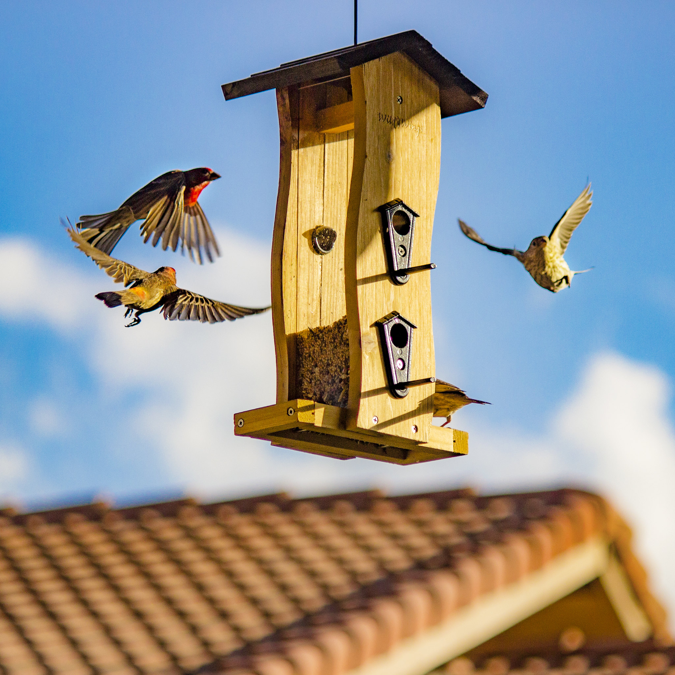
Nome da escola: EB1 de Côja
Concelho de Arganil
Nome vulgar : Chapim de poupa
Foto da espécie
Nome científico : Cyanistes caeruleus
Estatuto de conservação : Pouco preocupante
Alimentação : sementes, insetos.
Distribuição Geográfica : todo o território nacional
Ameaças/curiosidades: Movimenta-se muito depressa.
Foto da espécie

